Slide 1
Core Java
Course No. CY420
Versión 4.0

Slide 2
Escribir y Desplegar Applets

Slide 3
Objetivos de Aprendizaje
Establecer las diferencias entre un applet y una aplicación
Describir las fases significativas en el ciclo de vida de un applet
Explicar los métodos de dibujo y manejo de eventos
Describir los métodos para añadir componentes de interfaz

Slide 4
Objetivos de Aprendizaje
Explicar cómo se pueden localizar archivos de datos y cargarlos en un applet
Discutir el papel de AppletContext
Enunciar cómo llevar a cabo la comunicación entre applets

Slide 5
¿Qué es un Applet?
Un applet es un programa Java, que puede ser incluido en una página HTML y ejecutarse en navegadores Web con soporte a Java
Cuando existe un applet en la página, automáticamente se transfiere el código del applet del servidor al cliente y lo ejecuta la JVM del navegador
Un applet no puede acceder a ningún recurso fuera de la JVM del navegador
Esta restricción asegura que se prevengan los riesgos de seguridad

Slide 6
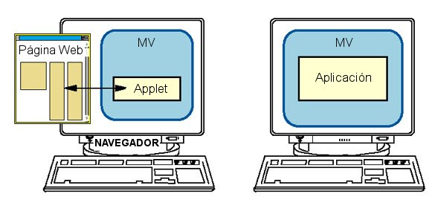
Applet Java Vs Aplicación Java

Slide 7
Jerarquía de Herencia la Clase Applet
Object
Component
Container
Panel
Applet
Un applet se implementa creando una subclase de la clase Applet

Slide 8
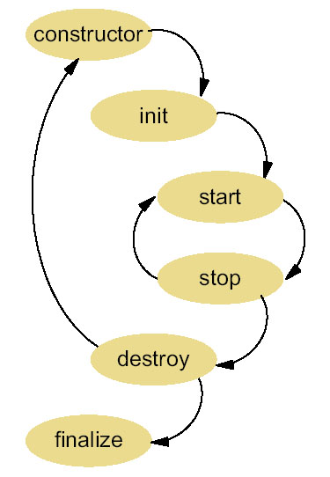
Ciclo de Vida de un Applet
Cuando un applet se carga en el navegador, comienza su ciclo de vida, pasando por las siguientes fases:

Slide 9
¿Cómo se puede ejecutar
un Applet?
Un applet se puede ejecutar de dos maneras:
    por un visualizador de applets (AppletViewer)
    por el navegador
El AppletViewer provee la interfaz mínima necesaria para ejecutar un applet

Slide 10
¿Cómo se puede ejecutar
un Applet?
Para ejecutar el applet por medio del navegador se debe crear un HTML con el siguiente contenido:
  <html>
  <body>
  <applet code="CicloApplet" width="500" height="25"> </applet>
  </body>
  </html>

Slide 11
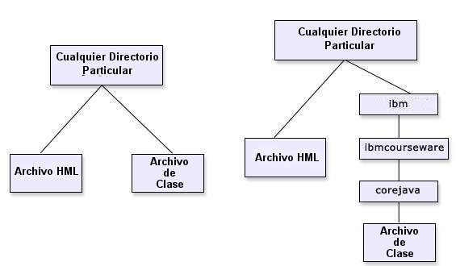
Ubicación del Applet

Slide 12
Fases al mostrar Applets en el Navegador
Un applet se carga en la memoria y se inicializa la primera vez que se accede a la página del applet.
El applet detiene su ejecución cuando el usuario accede a otra página o cuando el navegador se minimiza.
Cuando se devuelve a la página del applet o cuando se restaura el tamaño del navegador, se comienza de nuevo la ejecución del applet
El applet se elimina de la memoria cuando se cierra el navegador

Slide 13
¿Cuáles son los métodos que responden a los eventos del Applet?
public class MiApplet extends Applet {
//...
public void init(){...}
public void start(){...}
public void stop(){...}
public void destroy(){...}
//...
}
Se ejecuta cada vez que el applet es cargado o recargado
Se utiliza para comenzar la ejecución del applets
Permite detener la ejecución, esto sucede, por ejemplo, cuando cambiamos de pag.
Se utiliza para realizar la limpieza final de los recursos usados por el applet

Slide 14
Métodos de Dibujo
El método paint() se utiliza para llevar a cabo operaciones de dibujo en el área de la ventana.
Se llama al método paint() cuando:
  termina el método init()
  otra ventana u objeto cubre un applet
  el programador llama a update() o repaint()
El método update() se usa junto con paint() para mejorar el rendimiento del proceso de dibujo

Slide 15
Manejo de Eventos
La clase Applet hereda de la clase Component métodos que se utilizan para el manejo de eventos. Entre estos:
  addMouseListener()
  addKeyListener()
  addComponentListener()
  addFocusListener()

Slide 16
Manejo de Eventos
import java.applet.Applet;
import java.awt.*;
import java.awt.event.*;
public class EventosApplet extends Applet {
String msg="";
MouseAdapter l = new MouseAdapter(){
public void mouseClicked(MouseEvent me){
msg = "Click en: X=“ + me.getX() +
" Y="+me.getY();
update(getGraphics());
}
};

Slide 17
Manejo de Eventos
public void init(){addMouseListener(l);}
public void paint(Graphics g) {
g.setColor(Color.blue);
g.drawString(msg, 5, 15);
}
}//Fin de la clase EventosApplet
El archivo html que permite mostrar el applet en el
navegador con soporte a java sería:
<htlm>
<applet code="EventosApplet" width=400 height=300>
</applet>
</htlm>

Slide 18
Componentes UI en Applets
Para manipular componentes en los applets se usan los siguientes métodos:
  add(): añade el componente especificado al applet, este puede ser un botón o un menú, entre otras cosas
  remove(): elimina un componente especificado dentro del applet
  setLayout(): permite establecer un administrador de diseño (layout manager) dentro del applet

Slide 19
Usar el API Applet
El propósito de usar el API Applet es afianzar la relación cercana que existe entre applets y navegadores web
El API permite:
  Ser notificado por el navegador cuando ocurre un evento relevante
  Mostrar algunas cadenas de estado
  Mostrar un documento en un navegador
  Encontrar todos los applets que están ejecutándose en una página

Slide 20
Usar el API Applet
  Reproducir sonidos o música
  Localizar y cargar archivos de datos
  Obtener los parámetros especificados en la etiqueta <APPLET>

Slide 21
¿Cómo Localizar y Cargar
Archivos de Datos?
Algunos applets que se necesitarán alguna información como entrada. Esta información es suministrada al applet desde un archivo de datos.
Usualmente, la ubicación de este archivo de datos es especificada usando un URL, que es relativo a la base del código o al documento base.
La base del código es el URL que especifica el directorio en el cual se localizan las clases del applet.
La base del documento es el URL que especifica el directorio de la página HTML que contiene el applet.

Slide 22
¿Cómo Localizar y Cargar
Archivos de Datos?
Se puede hacer de dos formas usando:
  el URL basado en el código
    Se usa el método getCodeBase()
    getCodeBase() retorna la ruta del applet en sí mismo
  el URL basado en el documento
    Se usa el método getDocumentBase()
    getDocumentBase() retorna la ruta absoluta del documento que invocó al applet

Slide 23
¿Cómo Localizar y Cargar
Archivos de Datos?
import java.applet.Applet;
import java.awt.*;
public class MiApplet extends Applet {
public void init(){
setSize(400,100);
}
public void paint(Graphics g) {
g.setColor(Color.blue);
g.drawString("CodeBase->"+
getCodeBase(), 5, 15);
g.drawString("DocumentBase->“ +
getDocumentBase(), 5, 30);
}
}
Se muestra la ruta del applet
Se muestra la ruta del documento html

Slide 24
¿Cómo Mostrar Cadenas de Estado?
import java.awt.*;
import java.applet.*;
public class ShowStatusDemo extends Applet {
public void paint(Graphics g){
showStatus(“Mi applet”);
}
}
Se muestra el mensaje en la línea de estado del navegador

Slide 25
La interfaz AppletContext
Esta interfaz se usa para definir el ambiente del applet
Provee varios métodos para obtener información del ambiente del applet
Método | Descripcion
getApplet(String name) | Se usa si se sabe el nombre de un applet y se está interesado en saber si el applet esta presente dentro de un contexto de applet específico
getApplets() | Se usa para encontrar todos los applets contenidos en un documento representado por un contexto applet específico
getAudioClip(URL url) | Se usa para crear una muestra de sonido
getImage(URL url) | Si se tiene una imagen disponible en un URL particular (absoluto), se puede obtener el objeto imagen y dibujarlo en la pantalla del applet

Slide 26
La interfaz AppletContext
Método | Descripcion
showStatus(String status) | Se usa para mostrar el estado de un applet en la línea inferior de la ventana
showDocument(URL url) | Es usado para mostrar un documento dado un URL
showDocument(URL url, String target) | Es usado para mostrar un documento dado un URL especificando la ventana o el marco HTML en la que el documento será mostrado(target)

Slide 27
¿Cómo Mostrar Documentos en
el Navegador?
Como ya vimos, para mostrar documentos en el navegador se usan los siguientes métodos del AppletContext:
  showDocument(java.net.URL myURL);
  showDocument(java.net.URL myURL, String targetWindow);
targeWindow puede tomar uno de estos valores:
    “blank”: el documento se mostrará en una ventana nueva
    “windowname”: se muestra en la ventana que lleve por nombre el indicado entre comillas, si no existe se crea una nueva

Slide 28
¿Cómo Mostrar Documentos en
el Navegador?
    “_self”: muestra el documento en la ventana donde está el applet
    “parent”: lo muestra en el marco padre del marco del applet. Si no tiene marco padre, entonces el efecto es el de "_self"
    “_top”: lo muestra en el marco superior de la ventana del applet. Si el marco superior es el del applet, entonces el efecto es el de "_self"

Slide 29
¿Cómo Comunicarse con Otras Applets?
Para enviar mensajes a otros applets, primero se debe encontrar el applet al cual enviarle mensaje, para esto se puede hacer uso de alguno de los siguientes métodos contenidos en la clase AppletContext:
  Applet getApplet(String nombre): este método retorna el applet asociado al “nombre” dado.
  Enumeration getApplets(): este método retorna la colección de applets contenidos en el documento.
Al encontrar el applet buscado se puede utilizar cualquiera de sus métodos

Slide 30
¿Cómo Reproducir Sonidos?
La clase Applet y la interfaz AudioClip en java.applet, permiten la reproducción de sonidos
Los métodos de applets relacionados con sonido son:
  AudioClip getAudioClip(URL);
  AudioClip getAudioClip(URL, String);
Los métodos utilizados para la manipulación de un AudioClip son:
  void loop(): reproduce un sonido repetidamente
  void play(): reproduce un sonido una sola vez
  void stop(): detiene la reproducción del sonido

Slide 31
Parámetros del Applet
Los applets también pueden obtener entrada a través de parámetros definidos por el usuario invocando el método getParameter() de la clase Applet
El applet puede proporcionar información acerca de los parámetros reconocidos por el applet implementando el método getParameterInfo.
De esta forma el usuario del applet puede conocer cuáles son los parámetros reconocidos por el applet

Slide 32
Parámetros del Applet
import java.awt.*;
import java.applet.*;
public class ParameterDemo extends Applet {
Image img;
public void start(){
img=getImage(getDocumentBase(),getParameter("img"));
}
public void paint(Graphics g){
showStatus("Image Loaded ---" + img);
g.drawImage(img,0,0,this);
}
}
Método para obtener el contenido parámetro
Se muestra el contenido del parámetro en el applet

Slide 33
Parámetros del Applet
El archivo html que permite mostrar el applet en el
navegador con soporte a java sería:
<htlm>
<applet code = "ParameterDemo" width = 200 height = 100>
<param name = "img" value = "logo.gif">
</htlm>
Nombre y contenido parámetro

Slide 34
Restricciones de Seguridad
Los applets son clasificados en confiables y no confiables
Los applets no confiables no pueden:
  Cargar métodos de librerías o nativos
  Leer o escribir archivos en el sistema anfitrión que lo ejecuta
  Hacer conexiones de red excepto al servidor del cual proviene
  Iniciar ningún programa en el anfitrión que lo ejecuta
  Obtener ciertas propiedades del sistema

Slide 35
Resumen
Se presentó una visión general de las applets
Se estableció el ciclo de vida de un applet y se discutió cada una de las fases significativas en su ciclo de vida
Se presentaron los métodos para responder a eventos
Se aprendió a usar los métodos para dibujar y manejar eventos
Se aprendió a usar los métodos para añadir componentes UI y cargar archivos de datos
Se aprendieron las diferentes formas de tomar ventaja del API Applet

